Slide 1
Домашнее задание:
§ 21,
Даты и термины

Slide 2
Российское
Государство
В XVIв.

Slide 3
Вспомните!
Какое княжество стало центром собирания русских земель в XIII веке?
Кто был главным врагом Руси в XIII –
XVвв.?
3. Какие князья внесли наиболее весомый
вклад в объединение русских земель?

Slide 4
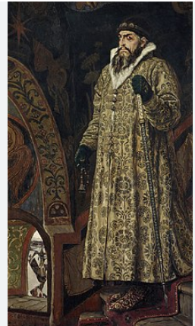
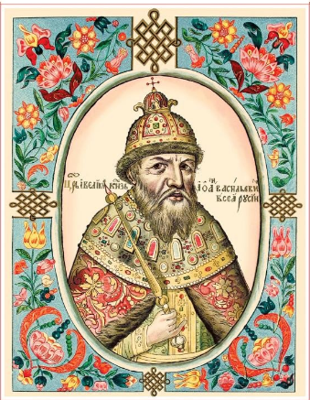
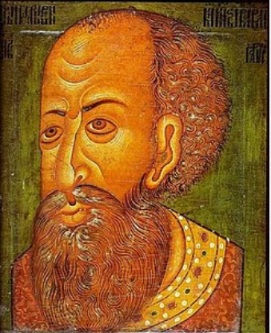
Иван IV Грозный
1533- 1584 гг
1547 г- первый русский царь
Иван Грозный
1530-1584

Slide 5
Реформы Ивана IV
1. 1549г.- создание Избранной Рады;
2. 1550г.- Судебник Ивана IV;
3. Создание новых органов власти-Приказов;
4. Передача судебной власти на местах (в уездах
и волостях) выборным старостам;
5. Ликвидация системы «кормления» и введение нового общегосударственного налога;
6. Создание постоянного стрелецкого
войска;
7. Середина XVIв.- начало созыва Земских
соборов;

Slide 6

Бояре
Дворяне
Вотчина
Феодалы
Поместье
Духовенство
Сословия
Крестьяне
Посадские люди
Черносошные
Частновладельческие

Slide 7
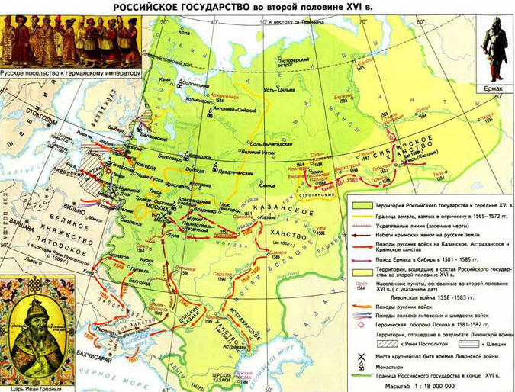
Определить основные
задачи внешней политики
Российского государства
в XVI веке
Стр.128-129

Slide 8
Внешняя политика
Ивана Грозного
Восточное направление: присоединение
Казанского ханства (1552г.),
Астраханского ханства (1556г.),
Башкирии,
начало освоения Сибири;(1581)
Западное направление:
1558-1583-Ливонская война;
Южное направление:
борьба с Крымским ханством;

Slide 9
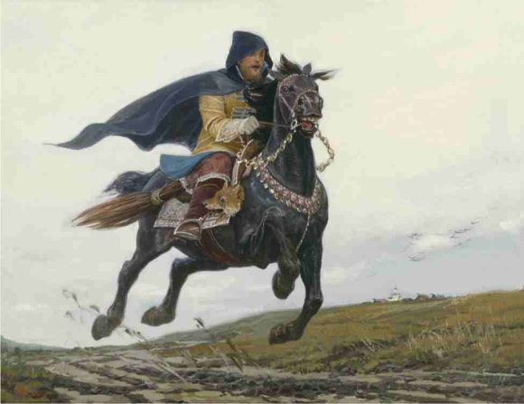
1565-1572гг.-опричнина.
Каковы причины введения
и результаты опричнины?

Slide 10
Причины введения опричнины
Неудачи в Ливонской войне;
Назревания недовольства населения политикой
царя внутри страны;
3. Стремление укрепления единоличной власти ;
Результаты:
Безграничное усиление царской власти;
Опустошение страны;
1581г.- введение «заповедных лет»;
Завершена централизация страны;
Присоединены огромные территории;
Усовершенствован государственный аппарат;

Slide 11

У
влекательно
У
дивительно
У
бедительно

Slide 12


